Slide 1

Penicilliner og andre betalaktamantibiotika
- dosering og administrasjon
Antibiotikauken 2026

Slide 2

Introduksjon til penicilliner
Oppdaget av Alexander Fleming i 1928
Trolig brukt første gang i Norge i 1944
Hvorfor er penicilliner viktige?
Godt dokumentert effekt ved mange vanlige infeksjoner
Generelt mindre økologisk påvirkning enn bredspektrede alternativer
Hvilke egenskaper har penicilliner?
Tilhører gruppen av β-laktamantibiotika
Hemmer bakterienes celleveggssyntese
Har kort halveringstid, og må doseres hyppig
Notes:
Her fins mer bakgrunnsinformasjon om penicilliner;
Penicilliner (β-laktamantibiotika) - information til sundhedsfaglige - Medicin.dk
Tidsskriftet: Da penicillin kom til Norge (2025)
Det norske mediscinske Selskab sitt tidsskrift Michael: Antibiotika - oppdagelse og utvikling fra før bakteriologiens gjennombrudd til i dag (2024)

Slide 3





Oversikt over gruppene av penicilliner
Gruppe | Midler | Mikrober | Indikasjoner
Penicillinase- følsomme | Fenoksymetylpenicillin Benzylpenicillin | Pneumokokker Streptokokker
Penicillinase- stabile | Kloksacillin Dikloksacillin | Gule stafylokokker
Bredspektrede | Amoksicillin +/- klavulansyre Ampicillin (Piv)mecillinam Piperacillin-tazobaktam | Enterokokker Haemophilus influenzae Listeria Gramnegative tarmbakterier
Notes:
Oversikten som viser de tre gruppene av penicilliner illustrerer bredden i denne antibiotikaklassen og dens mange bruksområder.
NB listen er ikke fullstendig, men viser de vanligste midlene, mikrobene og indikasjonene for hver gruppe.
Forklaring på symboler:
Lunge – luftveisinfeksjoner (øvre og nedre)
Fot - hud-/bløtvevsinfeksjoner
Hjerte - endokarditt
Dråpe - blodbaneinfeksjoner
Nyre - urinveisinfeksjoner
Magesekk - bukinfeksjoner
Les mer her: Antibiotika på 2 sider (NSAS)

Slide 4
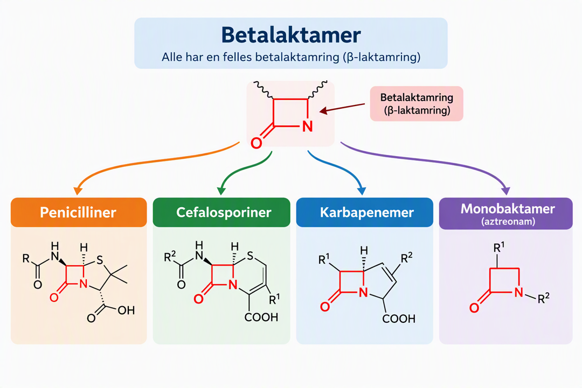
Illustrasjon: Copilot
Notes:
Penicilliner er et av flere betalaktam-antibiotika. Dette er en stor gruppe legemidler som deler en spesiell kjemisk struktur med en betalaktamring.
Alle betalaktam-antibiotika er celleveggsantibiotika, dvs at de dreper bakterier ved å hemme celleveggsdannelsen deres.
Eksempler på penicilliner er benzylpenicillin og fenoksymetylpenicillin.
Eksempler på cefalosporiner er cefazolin og cefotaksim.
Eksempel på karbapenemer er meropenem.
Eksempel på monobaktamer er aztreonam.
Se mer på: Antibiotika på 2 sider (NSAS)
Bakterier kan produsere enzymer som bryter ned betalaktmringen, kalt betalaktamaser. Ulike betalaktamaser har ulik evne til å bryte ned ulike grupper av β-laktamantibiotika.
Bakteriene blir da resistente mot den aktuelle gruppen.

Slide 5
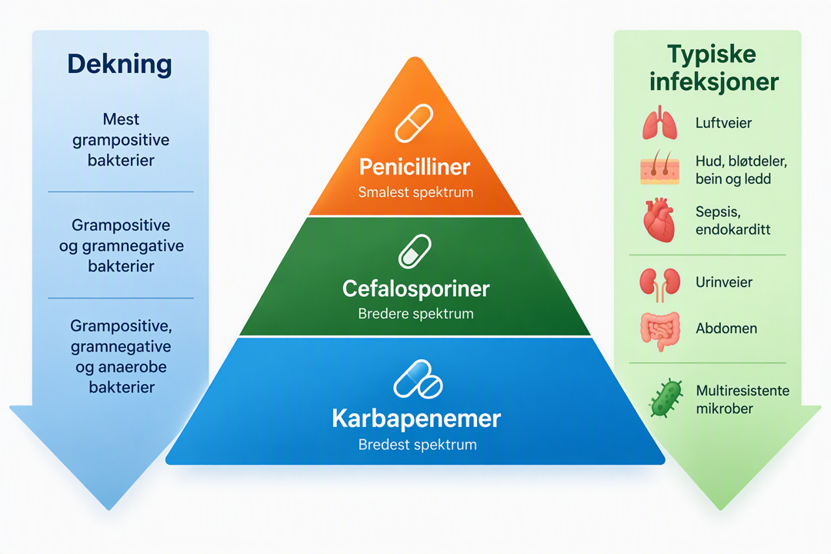
Betalaktamer: spektrum og indikasjoner
Illustrasjon: Copilot
Notes:
De forskjellige gruppene av betalaktam-antibiotika har forskjellig dekning av mikrober. Figuren er noe forenklet og viser de generelle prinsippene.
Penicilliner er smalspektrede og dekker hovedsakelig grampositive bakterier.
Cefalosporiner har undergrupper fra 1. til 5. generasjon. 1. generasjon har best effekt på grampositive bakterier. 3. og 4. generasjon har best dekning av gramnegative, 2. generasjon er i en mellomstilling. Gruppen med 5. generasjons cefalosporiner inneholder spesialiserte midler med effekt mot MRSA.
Karbapenemer har effekt mot både gram positive, gram negative og anaerobe bakterier. Dvs at de har et bredt spekter. De er reservemidler i Norge, jfr Norsk AWaRe.
Gruppenes varierende dekning betyr også at de brukes for å behandle forskjellige infeksjoner.
Eksempelvis brukes penicilliner mot luftveisinfeksjoner, som oftest forårsakes av gram positive bakterier.
Cefalosporiner kan være indisert som empirisk behandling ved urinveisinfeksjoner dersom aminoglykosider ikke kan brukes, da disse infeksjonene ofte har gram negativ etiologi.
Karbapenemer er mest aktuelt ved infeksjoner med multiresistente mikrober da denne gruppen har et svært bredt spekter.

Slide 6
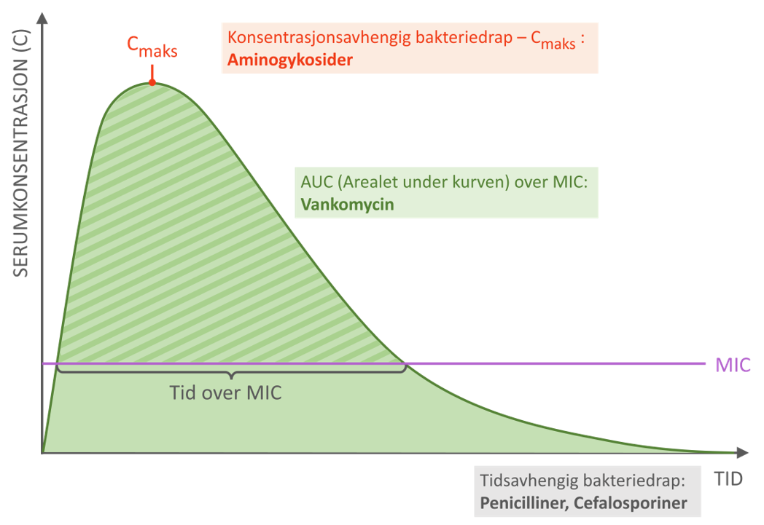
Penicilliner og andre betalaktamer har tidsavhengig bakteriedrap
Illustrasjon: May Lillian Ofte, Helse Bergen
Notes:
For å kurere infeksjoner er vi avhengige av at antibiotika dreper bakterier effektivt. Da er antibiotikakonsentrasjonen i blodet viktig. For at behandlingen skal virke, må serumkonsentrasjonen være høyere enn bakteriens minste hemmende konsentrasjon (MIC, minimum inhibitory concentration).
For aminoglykosider, som gentamicin, er det avgjørende å oppnå en høy toppkonsentrasjon (Cmaks). Effekten avhenger av hvor mye toppkonsentrasjonen overstiger MIC.
For penicilliner og cefalosporiner er det derimot viktigst at serumkonsentrasjonen ligger over MIC så stor del av døgnet som mulig. Disse antibiotikaene har såkalt “tidsavhengig bakteriedrap”.
Dette vil illustreres på de neste bildene.
For noen midler er det kombinasjonen av konsentrasjonen og tiden over MIC som er avgjørende for hvor effektivt bakteriedrapet er; arealet under kurven over MIC benyttes til å beregne dette.

Slide 7
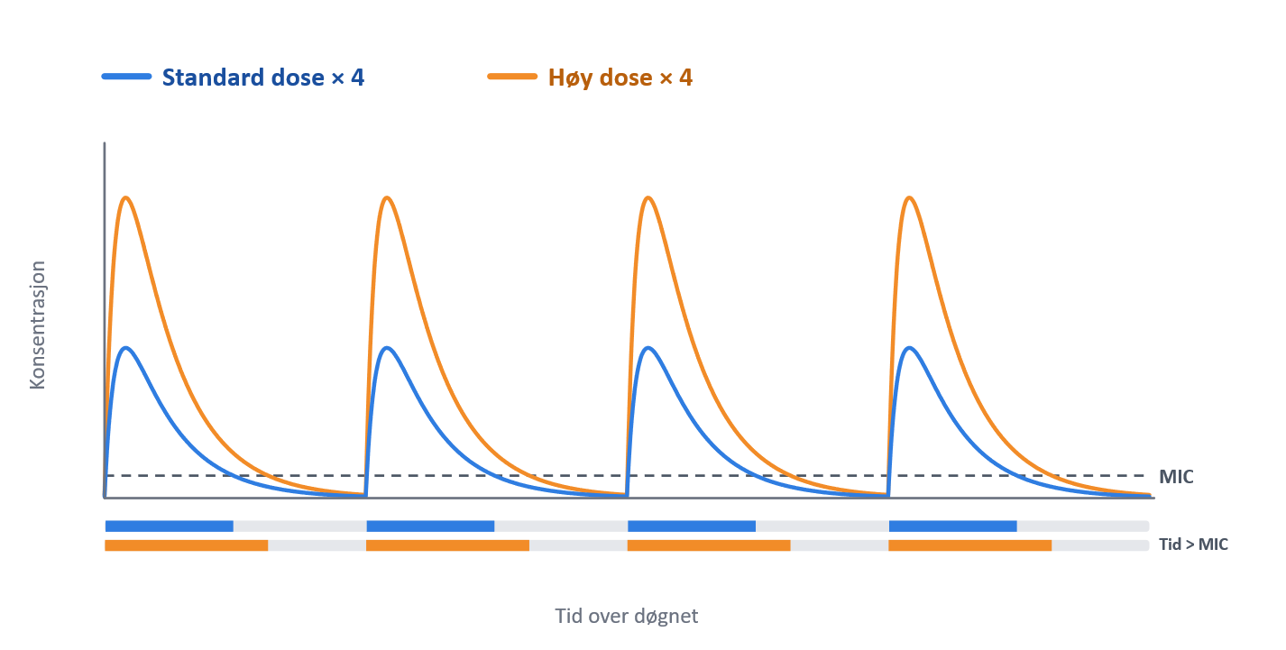
Betydningen av dosestørrelse og dosehyppighet
Illustrasjon: Claude
Notes:
I denne figuren vises antibiotikakonsentrasjon på Y-aksen og tid på X-aksen. Den stiplede horisontale linjen viser den konsentrasjonen av antibiotikumet som må til for å få effektivt bakteriedrap, (MIC, minimum inhibitory concentration).
Ved behandling med standard-dose er tiden middelet har en konstrasjon over MIC vist med blå liggende stolper, mens de oransje liggende stolpene viser tiden et middel med høyere dose har en konstrasjon over MIC.
De grå liggende stolpene viser tiden legemidlene ikke har en konsentrasjon over MIC.
Ved å øke dosen oppnår vi bare en beskjeden økning i tid over MIC.

Slide 8
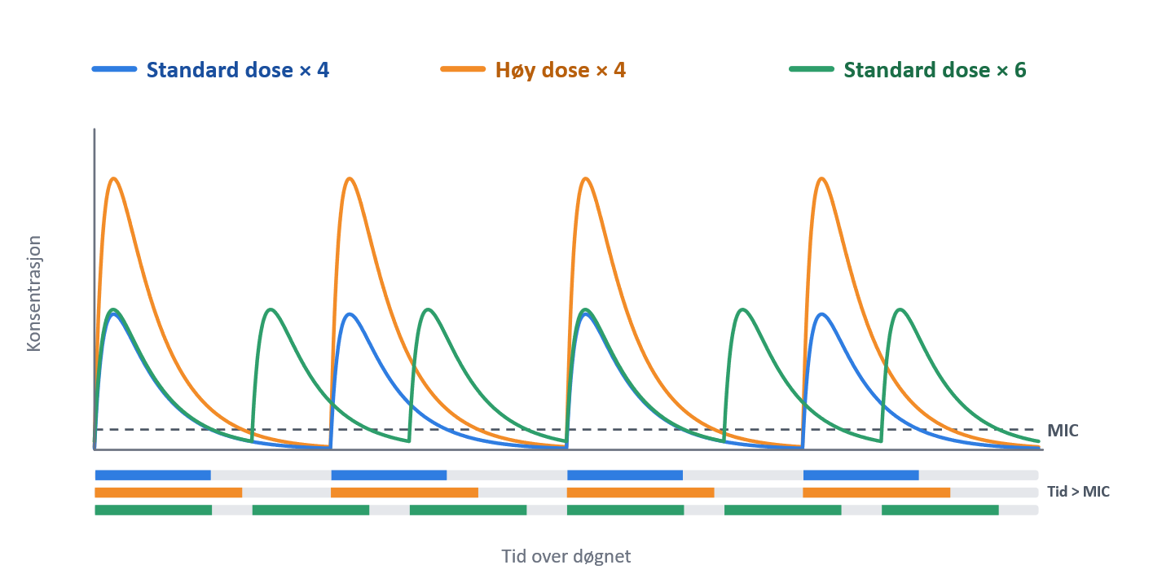
Betydningen av dosestørrelse og dosehyppighet
Illustrasjon: Claude
Notes:
I denne figuren er det lagt til et nytt doseringsalternativ med hyppigere dosering x 6 av standarddosen, markert i grønt.
For dette doseringsalternativet ser vi at konsentrasjonen ligger over MIC i en større andel av tiden, både sammenlignet med standard dose x 4 og høy dose x 4.
For penicilliner og andre antibiotika som har tidsavhengig bakteriedrap, er det hyppighet og ikke størrelsen på dosen som har størst betydning for bakteriedrapet, og dermed kurasjon av pasientenes infeksjon.

Slide 9
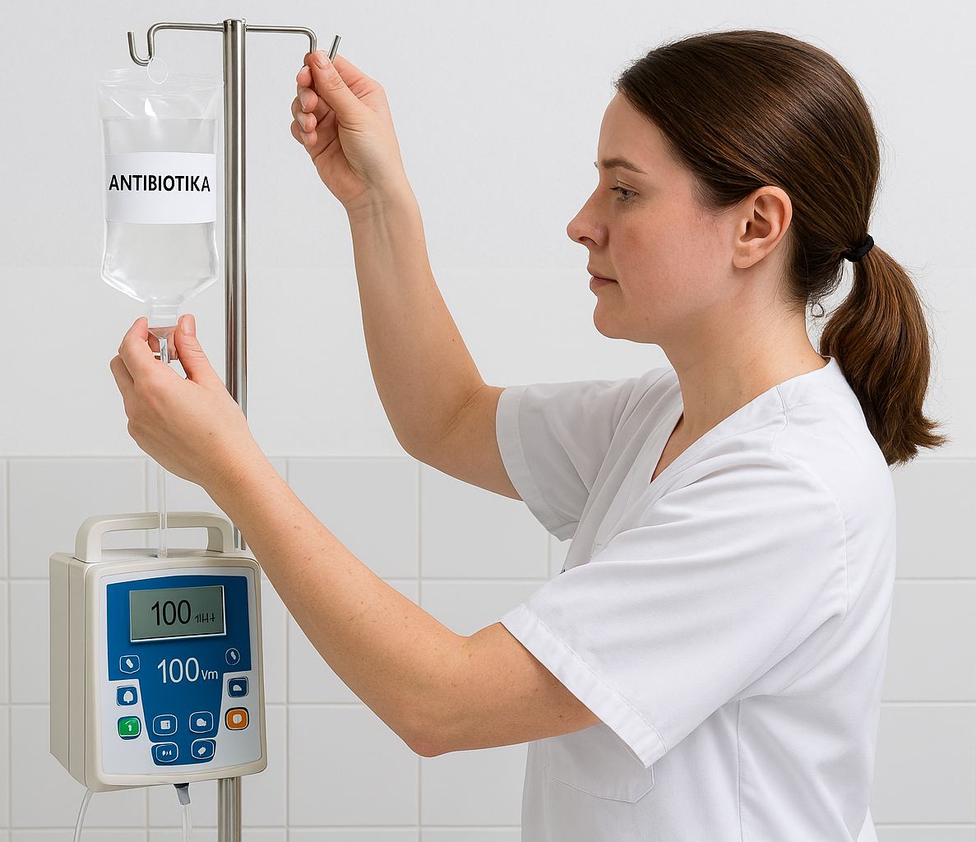
Administrasjon – hva kan gå galt?
For rask infusjon: ↑ toppkonsentrasjon, raskere eliminasjon av AB, kortere tid > MIC
Langsom/avbrutt infusjon: konsentrasjon synker < MIC
Infusjonspumpe = ideelt
Akseptabelt avvik: max +/- 1 time
Illustrasjon: Copilot
Notes:
Måten vi administrerer intravenøs antibiotika på har betydning for effekt – og resistensutvikling!
Betalaktamer gis over en viss tid*, i jevne intervaller gjennom døgnet, som regel x 4 eller x 6.
Antibiotika blandes i en bag med forlikelig væske, eller kommer i ferdig fylt pose fra produsent, og kobles til pasienten med et gravitasjons- eller pumpesett.
Gravitasjonssett er enkelt å bruke, men er også sårbart for tidsavvik.
Vi kan få en utilsiktet rask infusjon, der man fort oppnår en høy konsentrasjon som fører til raskere eliminasjon av medikamentet og kortere tid over MIC**.
Dersom infusjonen stopper opp pga dårlig gravitasjon, «knekk» i slangen eller dårlige/tette intravenøse tilganger kan infusjonstiden blir for lang.
Forsinkelser kan føre til redusert effekt -> fordi konsentrasjonen kan synke under MIC og dermed ikke hemmer bakterievekst effektivt, noe som gir resistensfordel til enkelte bakterier.
Blir dosen utsatt for tidsavvik kan det være kritisk, spesielt hos alvorlig syke pasienter.
Avvik i infusjonstidene kan altså føre til behandlingssvikt, redusert bakteriedrap og økt risiko for antibiotikaresistens.
Det ideelle hadde vært å bruke infusjonspumpe til hver dose for å sikre jevn infusjonstid, men de færreste avdelinger har nok pumper til dette.
Avvik i tidene kan også oppstå fordi pasienten er på undersøkelser eller ikke har en fungerende iv-tilgang; planlegg derfor godt, og gi heller dosen litt for tidlig enn alt for seint.
Akseptabelt avvik er på maks 1 time fra opprinnelig dosetidspunkt. Blir avviket for stort må lege vurdere om en ekstra dose er nødvendig, eller kommende dosetider skal justeres.
Tilstreb å ha like infusjonstider (f.ek.s 06-12-18-24) i hele institusjonen, slik at man unngår avvik ved overflytting. Det skal heller ikke legges til rette for lengre doseopphold på natt for å fasilitere søvn.
* Se til lokale blandekort for anbefalt infusjonstid
** Benzylpenicillin kan i enkelte styrker gis som bolus, men hos kritisk syke pasienter er dette ikke anbefalt da man får kortere tid over MIC. Også økt risiko for tromboflebitt. Ved væskerestriksjon kan bolus være indisert.

Slide 10
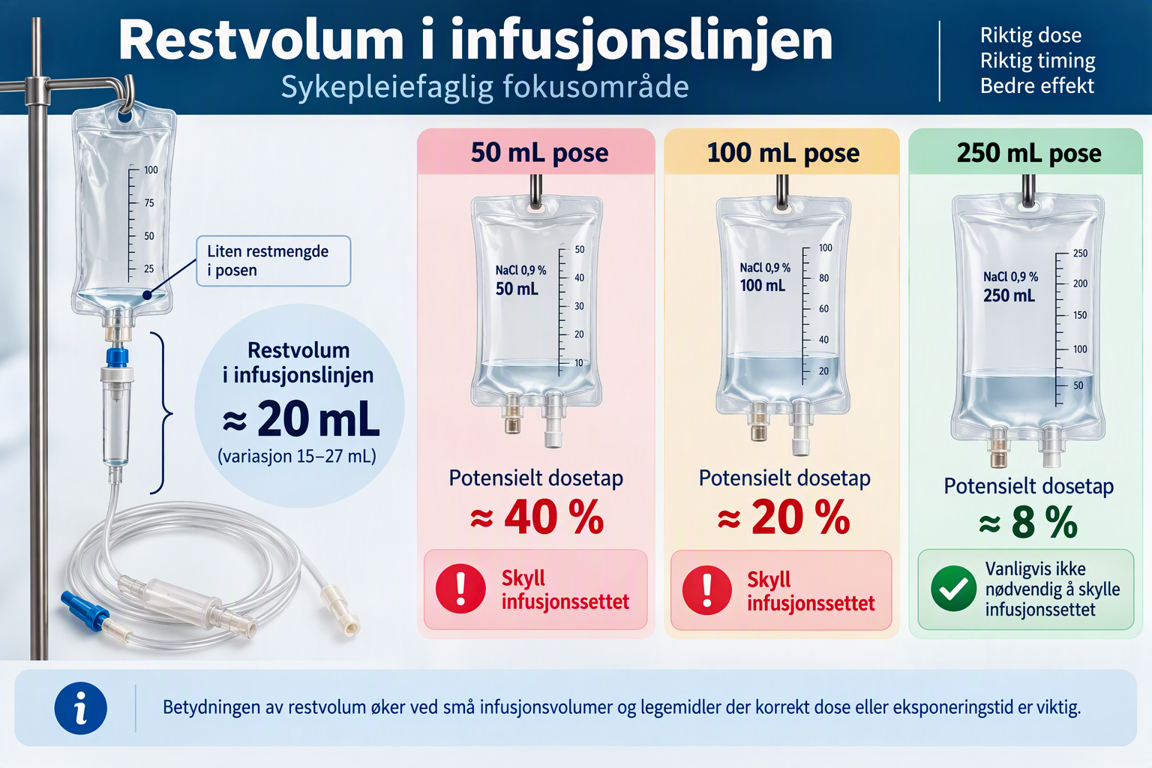
Gi hele dosen!
Illustrasjon: Copilot
Notes:
Dersom pasienten ikke får hele dosen antibiotika kan det være risiko for at man ikke oppnår MIC som kreves for å behandle infeksjonen, og i verste fall forverring av klinisk tilstand.
Dersom man ikke har rutine for å etterskylle infusjoner, kan det være legemiddelrester igjen både i infusjonsbag og slangesett. Ulike sett og poser kan ha ulikt restvolum, men i verste fall mister pasienten inntil 40% av dosen ved en infusjon på 50 ml.
Er dosen blandet ut i 100 ml kan dosereduksjonen være på opp mot 20 %.
De fleste sykehus anbefaler etterskylling ved infusjonsvolum på 100 ml eller mindre.
Det finnes mange ulike sett på markedet med mulighet for etterskyll. Flere produsenter har introdusert sett med skylleport, der man kan koble til en sprøyte med forlikelig skyllevæske som skyller dirkete via bag eller slangesett etter at infusjonen er ferdig. Alternativt kan man med aseptisk teknikk spike om settet til en bag med f.eks. 50 ml forlikelig skyllevæske, og la ønsket volum dryppe inn.
En tommelfingerregel er at skyllevæske skal gå inn i samme takt som medikamentet gjorde.
Man skal skylle hele restvolumet (restvolum er ofte angitt på settets innpakning), men heller ikke for mye. 18-20 ml er som regel tilstrekkelig.
Notèr skyllevolum i væskeregnskap.
En annen gevinst ved etterskyll er at det ikke er antibiotika igjen i sette ved frakobling, noe som reduserer risiko for søl (og dermed hanskebruk)

Slide 11
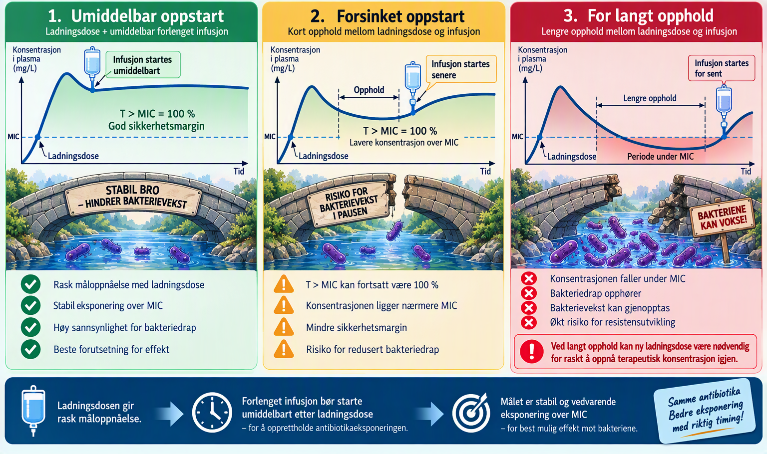
Forlenget infusjon
Illustrasjon: Copilot
Notes:
For å optimalisere antibiotikaeksponeringen ved alvorlige infeksjoner, som septisk sjokk, alvorlig febril nøytropeni og infeksjoner hos intensivpasienter, gis piperacillin/tazobaktam og meropenem ofte som forlenget infusjon.
Når det ordineres forlenget infusjon får pasienten:
først en ladningsdose av medikamentet, gitt over 30 minutter, for å bygge opp konsentrasjonen i blodet
deretter startes en forlenget infusjon, gitt på pumpe over 3 timer, som skal bidra til å holde konsentrasjonen av antibiotika i blodet stabilt over MIC
Retningslinjene sier at den forlengede infusjonen skal gis umiddelbart etter ladningsdosen, og i jevne intervaller deretter. Antibiotika i sykehus - Helsedirektoratet
[museklikk for å komme til neste bilde]
Dersom den forlengede dosen ikke gis umiddelbart etter ladningsdosen, risikerer en at tidsavviket fører til at konsentrasjonen i blodet synker nærmere MIC, og bakteriedrapet kan bli lavere.
[museklikk]
Blir den forlengede infusjonen glemt eller kraftig forsinket vil man risikere at konsentrasjonen ikke kommer over MIC og at antibiotikumet dermed ikke virker.
Ved større avvik må sykepleier informere lege, slik at ny ladningsdose kan vurderes.

Slide 12
